Slide 1
TESTOVÉ BATERIE
Kopencová, mazúr, wojnar, vajčnerová

Slide 2
Co jsou testové baterie??
- seskupení více testů (minimálně 2), které jsou společně standardizované
- výsledky se kombinují a v konečném souhrnu vytvářejí skóre baterie
- jsou standardizované na určitém vzorku (dané zkoumané populace), jsou navzájem srovnatelné

Slide 3
Testové baterie
  HOMOGENNÍ
    Podobné testy
    Zvýšení spolehlivosti
    Stejná motorická schopnost
    Testy spolu významně korelují
  HETEROGENNÍ
    Zjišťují různé stránky výkonnosti
    Více motorických schopností
    Testy spolu korelují minimálně

Slide 4
Jak a kdy probíhalo první testování?
- 1923 - jako první na území ČSR – Roubalové
  - Testovali žáky a studenty základních a středních škol
  1965 – testování kondičních schopností – Měkota a Šorm
    20 000 vysokoškolských studentů
  1966 – testování obecné tělesné výkonnosti– Dr. Pávek
    63 000 žáků a studentů, 7- 19 let
      Běh na 50 metrů
      Skok daleký
      Hod medicinbalem (2kg)
      Shyby nadhmatem
    Test dynamické ohebnosti – leh sed s vytočením trupu – 30 sekund
    Vytrvalostní běhy
      300 metrů (chlapci 10-13, dívky 10-15)
      500 metrů (chlapci 14-15, dívky 16 a více)
      1 000 metrů (chlapci od 16 roků)

Slide 5
Jak a kdy probíhalo první testování?
  1977 – II. testování na základních a středních školách – Pávek a Šemetka
  1986 – II. testování kondičních schopností – Kolář a Měkota
    28 000 vysokoškolských studentů
    Spolutvůrci baterie UNIFIT TEST 6-60 – po roce 1989 jeden z nejpoužívanějších systémů v ČR
  1987 – III. testování – monitorování tělesného vývoje a pohybové výkonnosti 7-18 ti leté mládeže
    Kasa a Moravec

Slide 6
Nejznámější testové baterie
IOWA BRACE test – pohybové vychovatelnosti (docility) 10 položek, test zkoumá, jak rychle se učí dítě novým neznámým pohybům,
AAHPERD – American Association, člunkový běh 4 x 10 yardů, leh sed, výdrž ve shybu, vytrvalostní běh 600 y. skok daleký, opakované přednožování, rovnováha na kladince,
DENISIUK – test všeobecné výkonnosti mládeže – celkem 6 položek
Edwin Fleishman test - popsal základní teorii o motorických schopnostech, vyčlenil 5 základních oblastí motorické výkonnosti
OZERECKÉHO test motorické vyspělosti dětí a mládeže - nervosvalová koordinace, rovnováhy, zručnosti.,
UNIFIT test – baterie školní mládeže – skok daleký z místa, leh sed/min, člunkový běh, běh na 12 min,
EUROFIT test – komise pro sport a výchovu, 9 motorických testů + v evropských zemích Měření výšky, 4 kožních řas kaliperem.
Fitnessgram – komplexní testová baterie k zjištění zdravotně orientované zdatnosti

Slide 7
IOWA BRACE TEST
IOWA BRACE TEST je testovou baterií, kterou u nás poprvé použil Štěpnička (1976). Test původně měl 21 položek, Štěpnička jej modifikoval a standardizoval tak, že v současné době obsahuje položek 10, je označován jako test pohybového nadání (Štěpnička, 1976), test pohybové učenlivosti (Mathews, 1978) nebo jako testová baterie obratnosti (Měkota, Blahuš, 1983).
Testová baterie obsahuje koordinačně náročné pohyby, rovnovážné a obratnostní tělesná cvičení, položku 1 a 9 je možno pokládat i za test flexibility.
Tuto testovou baterii koordinačních schopností analyzoval Čepička (1999). Stanovil obtížnost jednotlivých testových položek a změnou pořadí ovlivnil motivační činitelé testovaných osob, čímž zvýšil výpovědní hodnotu této testové baterie. Vzhledem k tomu, že Čepička upravil pořadí testových položek, uvádíme baterii nově, tak jak ji Čepička (1999) doporučil.
Hodnocení testové baterie → Testovaní reprodukují jednotlivé testové položky bez nácviku, pouze na základě instrukce a ukázky. Splnění (provedení bez chyby) na 1. pokus znamená zisk dvou bodů, splnění na druhý pokus zisk jednoho bodu. Nesplnění nula bodů. Celkový výsledek je dán součtem bodů.

Slide 8

EUROFIT TEST
  Vytvořen v rámci EU pro testování mládeže 6 – 18 let. Metodika testování publikována v roce 1988.
  Baterie se skládá z 9 testů motorických schopností a 3 somatických měření (výška, váha, kožní řasy, triceps, biceps, subskapular, supraspinal).
  Test rovnováhy „Plameňák“
  Talířový tapping
  Předklon s dosahem v sedě
  Skok do dálky
  Ruční dynamometrie
  Leh-sed
  Výdrž ve shybu
  Člunkový běh 10x 5m
  Od roku 1995 se používá i upravená forma testů určená pro dospělou populaci, kterou pro České podmínky upravil Kovář (chůze na 2 km, výskok do výšky, úklon trupu a abdukce ramenního kloubu).

Slide 9

UNIFIT TEST
V ČR prakticky nejpoužívanější testový systém po roce 1989. Vytvořen R. Kovářem a K. Měkotou.
V roce 2003 publikovány zjištěné výsledky (J. Chytráčková, Unifittest (6-60)
Hodnocení:
  Pomocí „stenů“ které jsou testovaným přidělovány dle jednotlivých výsledků podle normových tabulek.
  Celkovým výsledkem je pak součet všech dosažených „stenů“.
  Na základě výsledků lze testované osobě vytvořit testový profil.

Slide 10

AAHPERD
  The American Alliance for Health, Physical Education, Recreation and Dance
  Organizace podporující profesionály specializující se ve zdravotnictví, tělesné výchově, rekreaci a tanci.
  Proč?
    Rozvíjet a šířit odborné směrnice, normy a etiku.
    Zlepšit odbornou praxi poskytnutím příležitostí pro odborný růst a rozvoj.
    Posun znalostí v oborech a v praxi zahájením, usnadněním a rozšířením výzkumu.
    Usnadnění a oživení komunikace a aktivit s jinými sdruženími a sblíženými profesními skupinami.
    Pro zlepšení informovanosti u veřejnosti a zlepšení vztahů mezi studijními obory.
    Pro zapojení v budoucím plánování.
    Pro vytvoření a plnění dalších účelů, které jsou v souladu s aliancí.

Slide 11

AAHPERD
  Vize
    Kvalitní, aktivní, kreativní a zdraví podporující životní styl dostupný pro všechny
    Členové AAHPERD a jeho národní, státní a okresní sdružení jsou vzory této aliance a jsou zavázáni k plnění cílů aliance – šíření možností kvalitního lifestylu mezi (ne)odbornou veřejnost.

Slide 12
AAHPERD
  1961 – vyvinuli první National Youth Fitness Test
    Vhodné pro mládež ve věku 10-17 let
    Shyby nadhmatem na doskočné hrazdě – počet
    Výdrž ve shybu na dosažné hrazdě s bradou nad hrazdou – čas
    Opakované sedy-lehy – ruce v týl, dotek lokty na nesouhlasné koleno
    chlapci 100% výkon → 100 sedů-lehů
    dívky 50 sedů-lehů
    Člunkový běh 4x10 yardů
    Skok daleký z místa odrazem snožmo
    Běh na 50 yardů z vysokého startu
    Hod daleký softbalovým míčem
    Běh na 600 yardů
  1994 – asociace „adoptovala“ Fitnessgram jako svůj národní test zdatnosti

Slide 13

Fitnessgram
  Americký komplexní tělovýchovný program
  Vyvinut v 80. letech 20. století v Cooper Institut USA
  Podpora sledování tělesné zdatnosti žáků, motivace k pohybu, sledování vlastních zdatností
  Fitnessgram – komplexní testová baterie k zjištění zdravotně orientované zdatnosti
  Activitygram – program detailně zaznamenávající pohybovou aktivitu žáka (2 školní a 1 víkendový den)

Slide 14
Fitnessgram
  Cíle FG/AG
    Podpora zdravotně orientované zdatnosti a pohybové aktivity
    Celkové zaměření shrnuto do HELP
      Podpora zdraví (Health) pro každého (Everyone) bez ohledu na věk, pohlaví a pohybové předpoklady s důrazem na celoživotní (Lifetime) pravidelnou pohybovou aktivitu uspokojující osobní (Personal) potřeby a zájmy
  Použití FG/AG
    Individuální sebehodnocení tělesné zdatnosti
    Testování osobního maxima
    Průběžné osobní hodnocení – dlouhodobé testování
    Výzkumné účely

Slide 15
Fitnessgram
  Neadekvátní využití FG
    Hodnocení v TV
    Vzájemné porovnávání
    Hodnocení práce učitelů TV
    Hodnocení celkové kvality výuky TV na škole
    Osvobození žáka z TV

Slide 16
Fitnessgram
  Testová baterie
    Časově a materiálně nenáročná
    Reliabilní pro individuální diagnostiku
    5 motorických testů rozdělených do skupin podle orientace
      Aerobní kapacita
      Svalová síla
      Vytrvalost
      Flexibilita
      Tělesné složení

Slide 17
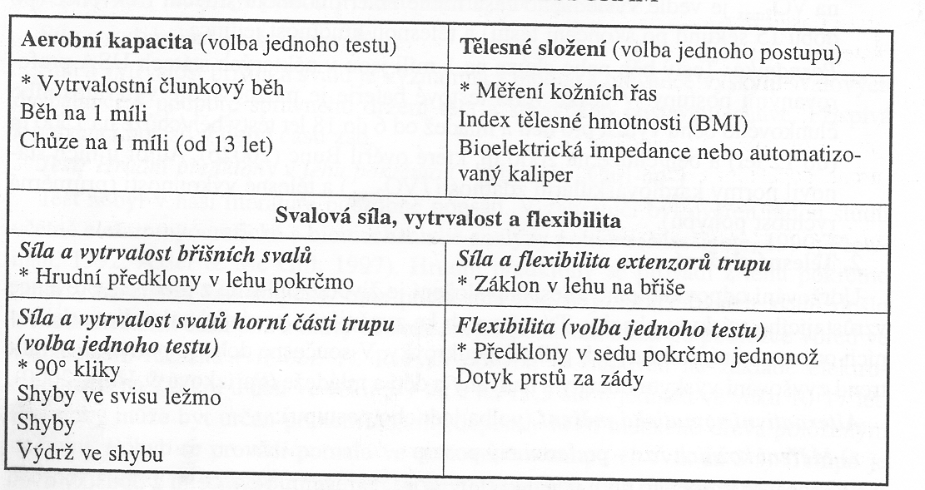
Fitnessgram
  * označuje doporučené testy

Slide 18
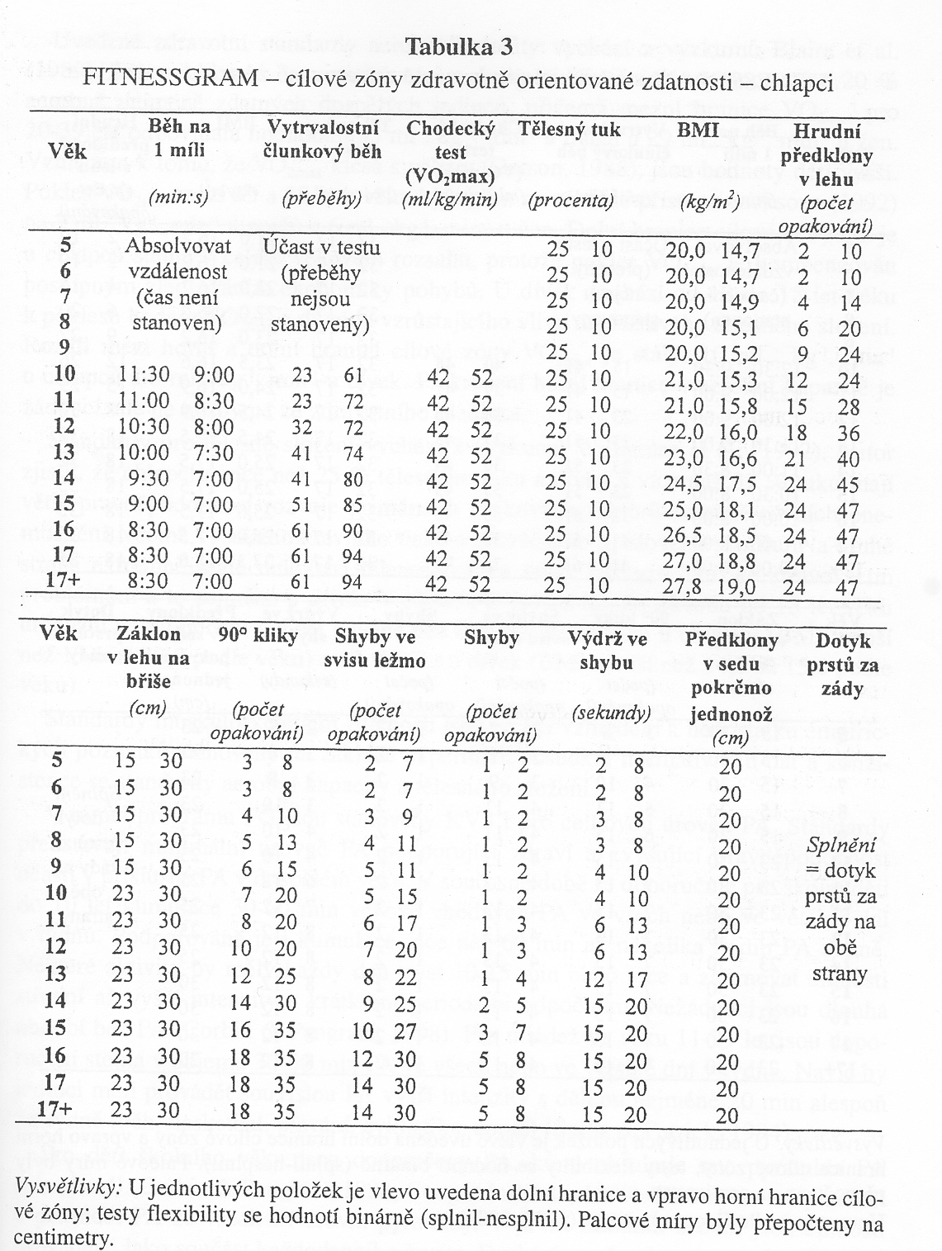
Fitnessgram

Slide 19
Fleishman
  1964 – Edwin Fleishman popsal základní teorii o motorických schopnostech
    Vyčlenil 5 základních oblastí motorické výkonnosti
    Síla (výbušná, statická, dynamická)
    Flexibilita – rychlost (flexibilita rozsahu, dynamická flexibilita, rychlost změny směru, běžecká rychlost, rychlost pohybu končetin)
    Rovnováha (statická, dynamická, balancování předmětu)
    Koordinace (všeobecná, koordinace končetin)
    Vytrvalost
  Při tvorbě testu vycházel z 60-ti disciplín, faktorovou analýzou došel k 10 testům

Slide 20
Fleishman
  Test rozsahu ohybnosti
  Test dynamické ohybnosti
  Člunkový běh na 5x20 yardů
  Hod softbalovým míčkem
  Test síly stisku ruky
  Shyby na doskočné hrazdě
  Opakované přednožování z lehu na zádech
  Přeskoky švihadla
  Test rovnováhy – výdrž na kladině
  Běh na 600 yardů (550m)
  Velmi náročné; vhodné na experimentální práci
  Nedělení na chlapce a dívky

Slide 21
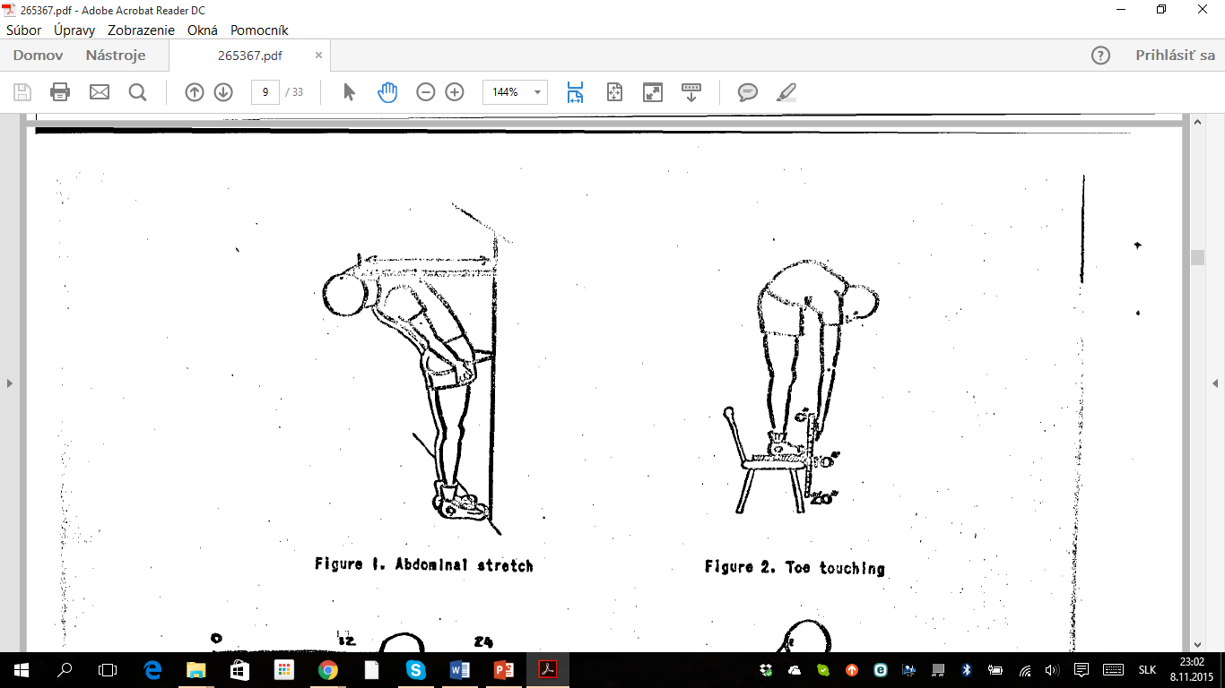
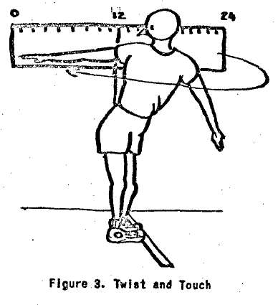
Fleishman
  Test rozsahu ohybnosti

Slide 22
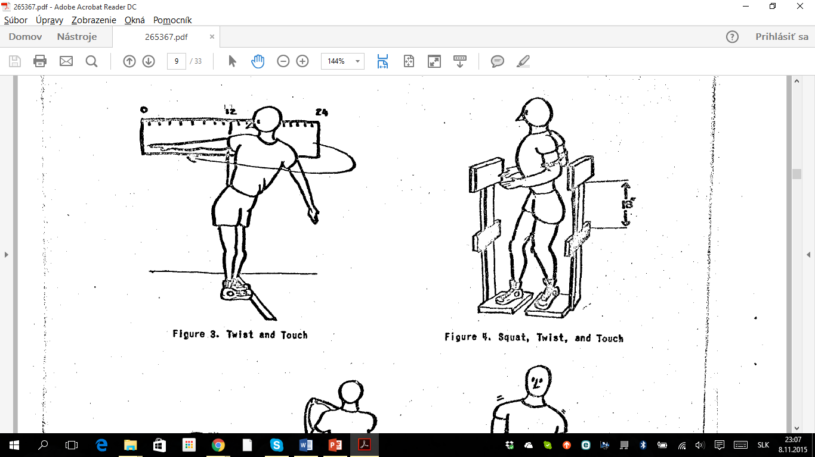
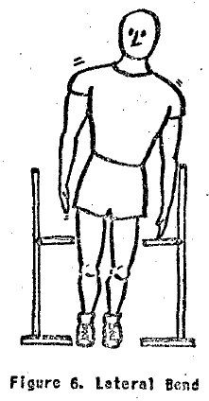
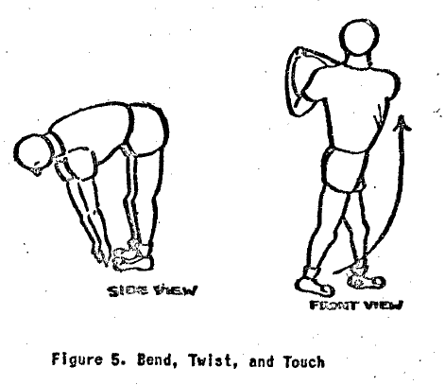
Fleishman
  Test dynamické ohybnosti

Slide 23
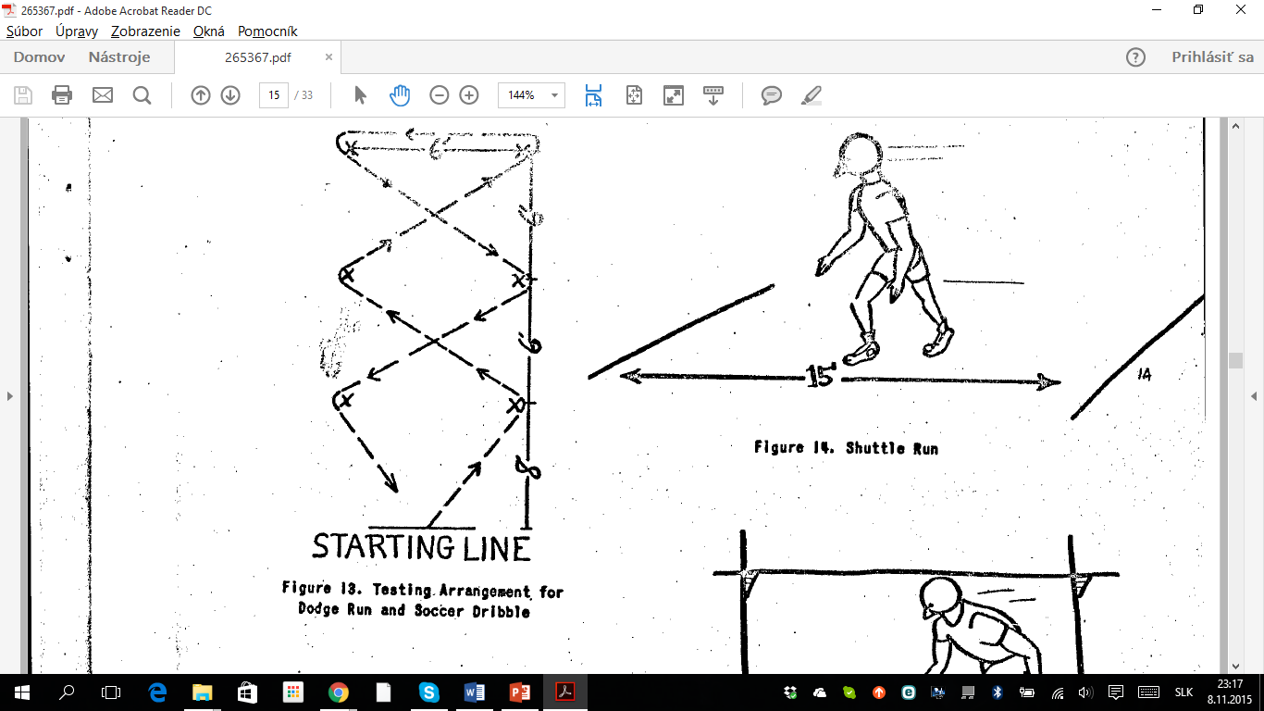
Fleishman
  Rychlost změny směru

Slide 24
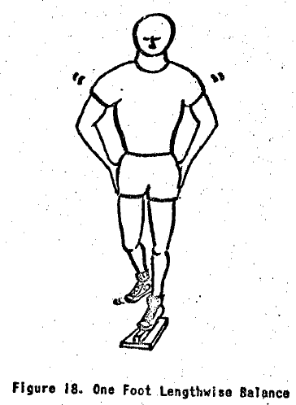
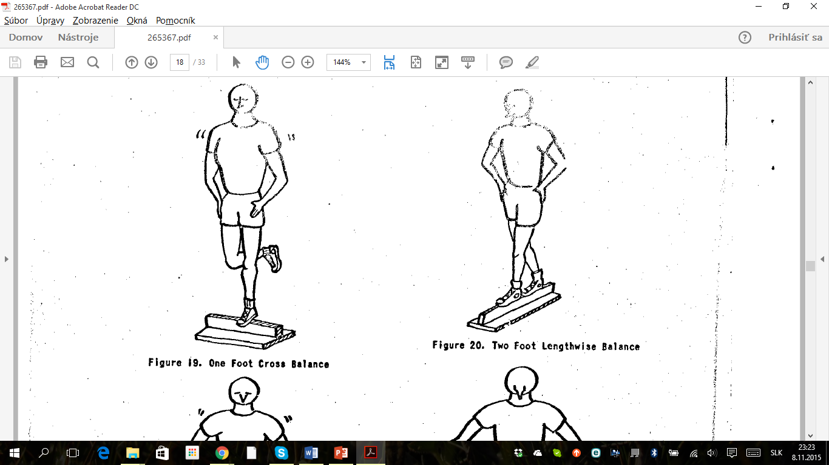
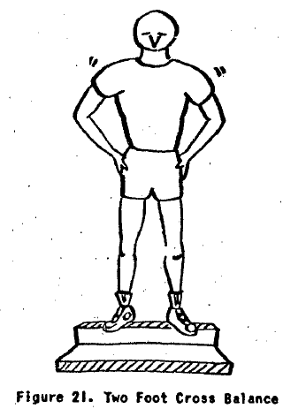
Fleishman
  Statická rovnováha

Slide 25
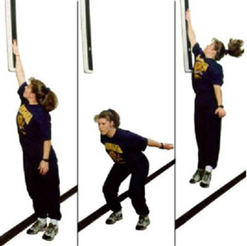
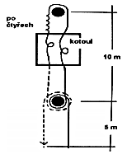
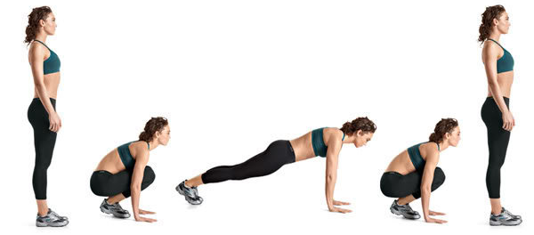
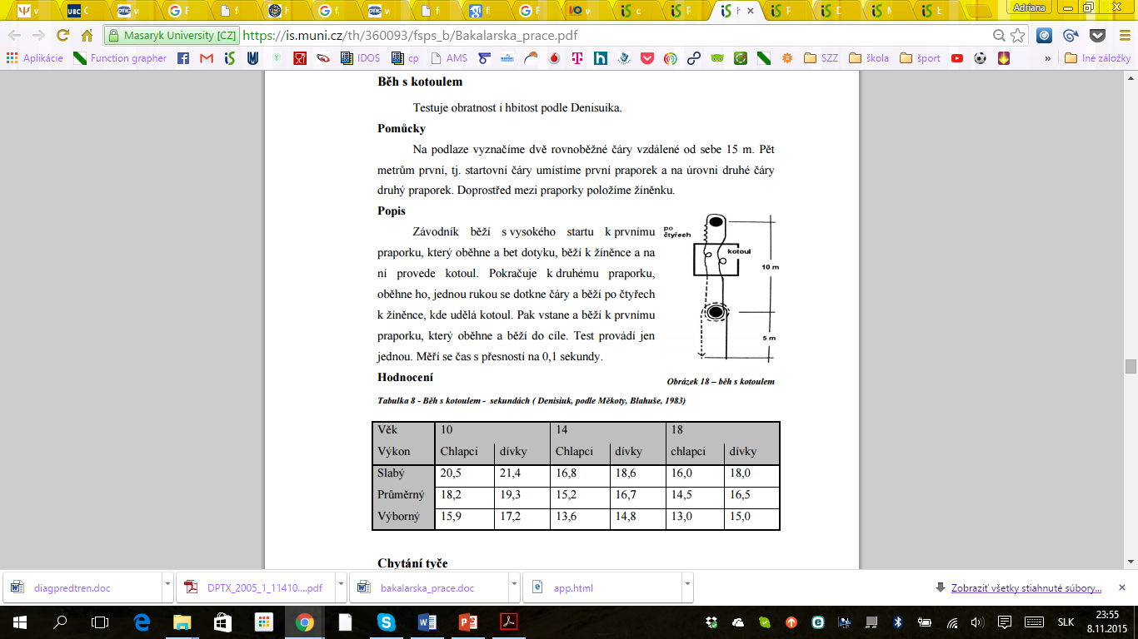
DENISIUKUV TEST
  Běh na 30 m (9 let), 40 m (10-11 let),
  60 m (11 let a starší)
  Hod medicinbalem 2kg
  Skok do výšky s dohmatem
  Test obratnosti
  Test vytrvalosti-burpee test
  Test ohybnosti (předklon)

Slide 26
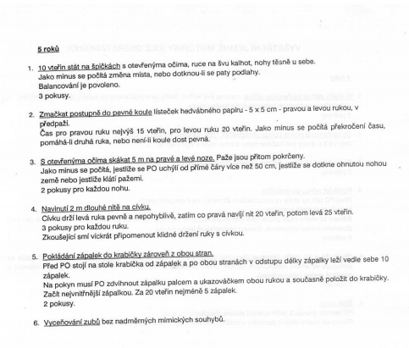
OZORECKÉHO TEST
  Test motorické vyspělosti dětí a mládeže
    Poprvé 1924
    Zkoumání opožděného motorického vývoje – školní lékařství, v poradenství pro volbu povolání atd.

Slide 27
Testová baterie – lední hokej
Soubor testů určen pro mladé hokejisty kategorie extraligy juniorů, staršího a mladšího dorostu
Povinné testy, odesílají se na ČSLH
Testování tohoto typu je běžné ve všech hokejově vyspělých zemích
Vytvořena – Trenérsko metodickou komisí ve spolupráci se Sportovním oddělením ČSLH a klubovými trenéry
Při vytváření - využití zkušeností ze zahraničí
- vychází se ze současných trendů hry (aktivní forčekink, rychlý přístup k soupeři, tlak na kotouč, přečíslování)
- důraz kladen na jednoduchost v organizaci a jednoznačnost provedení
Testy byly vybrány tak aby obsáhly rovnoměrně co nejširší škálu pohybových schopností a dovedností mimo led

Slide 28
Testová baterie – lední hokej
Cíl testové baterie – sledování růstu hráče → kvalitnější výkon celého mužstva
- zpětná vazba pro hráče
Objektivita testů – detailní seznámení s pokyny od svazu – jak trenéři tak hráči
- dodržení pořadí testů, použití stejných pomůcek
- zajištění přibližně stejných vnějších podmínek ( povrch, déšť, nadm. výška)
Proč je testování dobré – ukazuje slabiny a rezervy jedince a potažmo týmu
- ověří správnost tréninkového programu
- předchází přetrénování
- může hráče motivovat
- navozuje soutěživou atmosféru → může vyvolat pozitivní klima v týmu

Slide 29
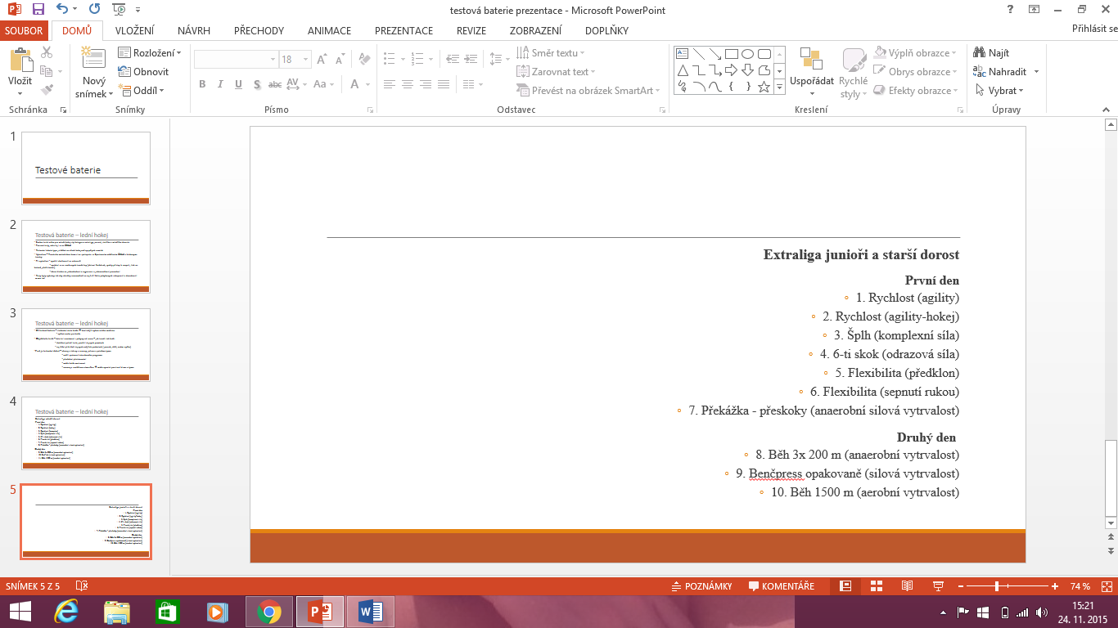
Testová baterie – lední hokej
Extraliga mladší dorost
První den
  1. Rychlost (agility)
  2. Rychlost (hokej)
  3. Rychlost (komplex)
  4. Šplh (komplexní síla)
  5. 6-ti skok (odrazová síla)
  6. Flexibilita (předklon)
  7. Flexibilita (sepnutí rukou)
  8. Překážka - přeskoky (anaerobní silová vytrvalost)
Druhý den
  9. Běh 3x 200 m (anaerobní vytrvalost)
  10. Sed-leh (silová vytrvalost)
  11. Běh 1500 m (aerobní vytrvalost)

Slide 30
Testová baterie – lední hokej
Nutné je dodržovat rozložení do dvou dnů i pořadí testů
1 den se testy provádí po dni odpočinku a poté už se netrénuje
2 den testy začínají po adekvátním rozcvičení
Výsledky - u všech testů zapisujeme jen nejlepší výsledek
- běh 3x 200m → průměr
- šplh - 1 vylezl bez přírazu, 2 vylezl s přírazem, 3 nevylezl
- "Sed-leh" je postačující maximální počet opakování 50
- Sepnutí rukou za zády - 1 sepnutí prstů, 2 dotyk špičkou prstů, 3 neudělal
https://www.youtube.com/watch?v=Zge1egF18wY

Slide 31
Zdroje
  https://www.cooperinstitute.org
  http://www.shapeamerica.org/
  http://www.fitnessgram.net/
  http://www.ncbi.nlm.nih.gov/books/NBK241311/
  https://is.muni.cz/el/1451/jaro2013/bp1053/39435023/6_testove_baterie.pdf

